Slide 1
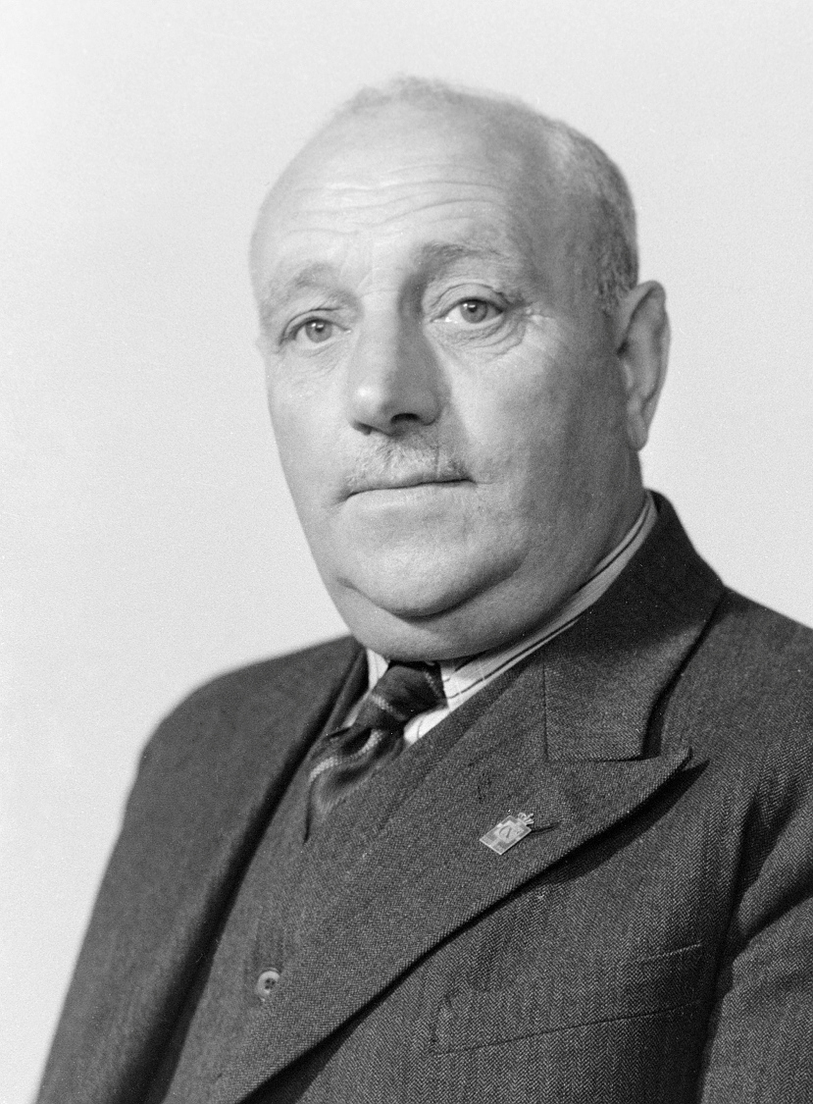
Notes:
Portræt af opkræver Christian Andersen (1900-1972), der søgte om at få Birthe Marie Sofie Jensen i plads. Han var opkræver i Arbejdsmændenes Fagforening og medlem af Fællesledelsen.

Slide 2
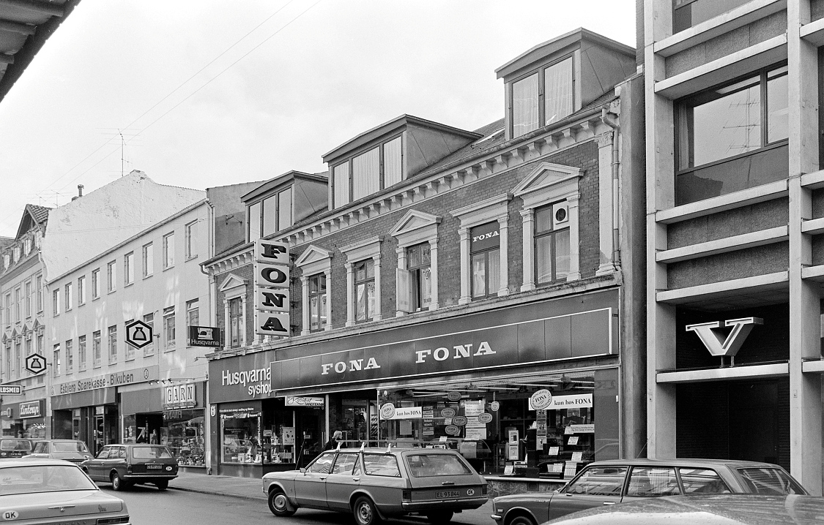
Notes:
Kongensgade 60, hvor inkassator Christian Andersen boede. Her er det dog et senere foto, hvor Fona har hjemme i Ejendommen. Foto: 1978. EBA 12568

Slide 3
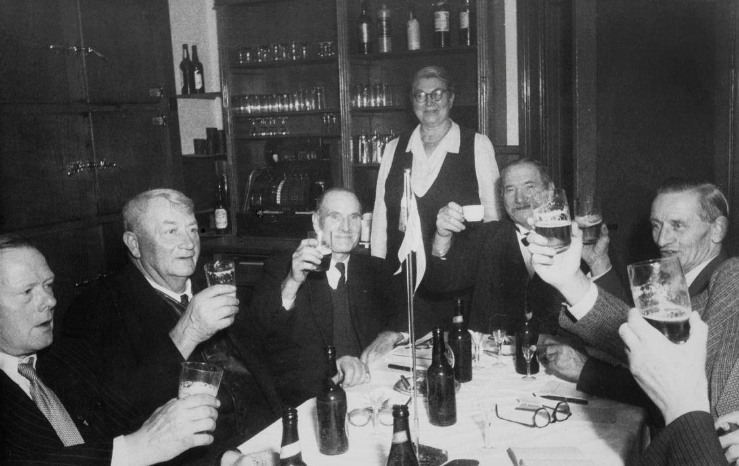
Notes:
Birthe Marie Sofie Jensens historie er tidstypisk. Familien var gået i stykker, da faderen var drikfældig. Forholdet til alkohol var væsentlig anderledes i 1930’erne og 1940’erne. Der blev drukket rigtig meget øl og brændevin. Og fortællingerne er mange. Arkivarens svigermor fortæller, at hun som lille pige måtte hente sin far om lørdagen, når han fik fri fra arbejde. Det var samtidig lønningsdag, så hun skulle som lille pige sikre at faderen ikke drak lønnen op samme dag, som den blev udbetalt. Dengang fik man sin løn i en pose, hver lørdag. Her skåles der på et af byens mange værtshuse. Foto: EBA 11084

Slide 4
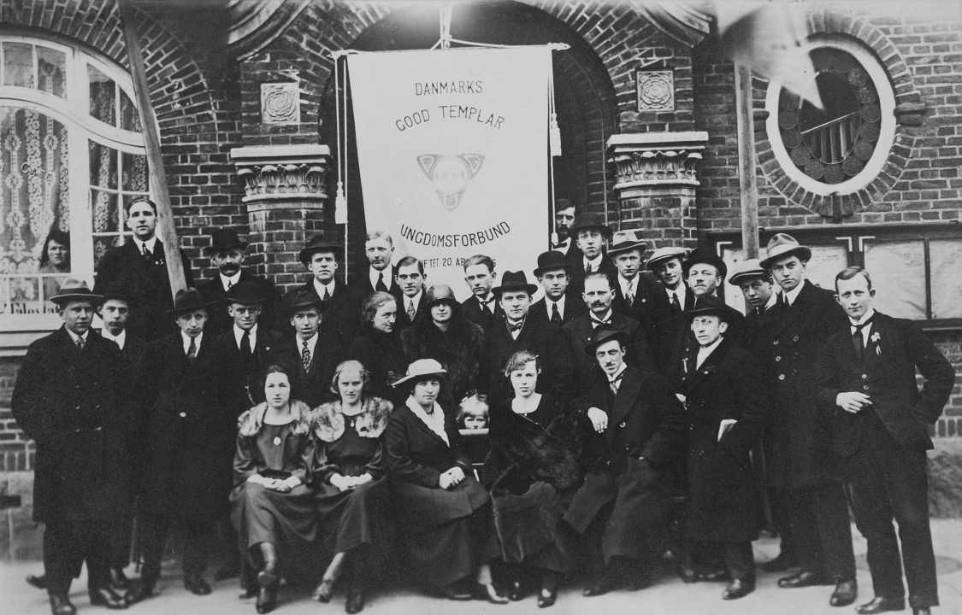
Notes:
Det store alkoholforbrug i Esbjerg betød også, at der opstod mange afholdsforeninger. Folk gik sammen og kæmpede imod det stigende alkoholforbrug. En typisk konfirmationsgave kunne være et medlemskab af en afholdsforening og et par kunstige tænder (sidstnævnte er dog en lidt anden historie). Her er det ungdomsforbundet under Danmarks Good Templar, der i 1936 holdt deres årsmøde i Esbjerg, hvor den del af deltagerne her ses foran afholdslogen i Norgesgade 23. Foto: EBA 104438

